Slide 1
2022 ЖЫЛҒЫ 1-ЖАРТЫЖЫЛДЫҚТАҒЫ «МҰНАЙТАС» ЖШС-нің РЕТТЕЛІП КӨРСЕТІЛЕТІН ҚЫЗМЕТТЕРДІ ҰСЫНУ ЖӨНІНДЕГІ ҚЫЗМЕТІ ТУРАЛЫ ЕСЕБІ
Алматы, 2022 жыл

Slide 2
Жалпы мәліметтер
«МұнайТас» Солтүстік-Батыс құбыр компаниясы» АҚ 2001 жылғы 11 желтоқсанда құрылды.
2004 жылғы қаңтардан бастап компания Қазақстан Республикасының табиғи монополия субъектілерінің мемлекеттік тіркеліміне енгізілді.
2018 жылғы 24 шілдеде «МұнайТас» Солтүстік-Батыс құбыр компаниясы» АҚ «МұнайТас» Солтүстік-Батыс құбыр компаниясы» жауапкершілігі шектеулі серіктестігі болып қайта құрылды.
Серіктестік Қатысушылары:
- «ҚазТрансОйл» АҚ (51%);
- «CNPC Exploration and Development Company Ltd.» компаниясы (49%).
«ҚазТрансОйл» АҚ
CNPC Exploration and Development Company Ltd.
100%
CNPC (ҚХР)
100%
ҚХР Үкіметі
51%
«МұнайТас» СБҚК» ЖШС
49%
Серіктестіктің еншілес компаниялары, филиалдары мен уәкілеттіктері жоқ.
3

Slide 3
Жалпы мәліметтер (жалғасы)
«Кеңқияқ-Атырау» магистральды мұнай құбырының параметрлері
Серіктестіктің негізгі қызметі «Кеңқияқ-Атырау» магистральдық құбыры арқылы мұнай тасымалдау бойынша қызметтер көрсету.
«Кеңқияқ-Атырау» магистральдық мұнай құбыры республиканың Батыс Қазақстан өңірінің мұнайын батыс және шығыс бағыттарда тасымалдауға бағытталған. Магистральдық мұнай құбырының мұнайды қабылдау-тапсырудың бастапқы пункті Кеңқияқ кентіндегі «Кеңқияқ» БМАС, соңғы пункті Атырау қаласында орналасқан «Н.Шманов» атындағы МАС.
2021 жылдың 1 шілдесінен бастап мұнайды кері бағытта – Атыраудан Кеңқияққа айдау мүмкіндігі іске асырылды.
№ | Атауы | Өлш. бірл. | саны
1 | Ұзақтығы | км | 455,10
2 | Өнімділігі | млн.т/жылына | 6,0
3 | Диаметрі | мм | 610
4 | Құбыр қабырғаларының қалыңдығы | мм | 7.1-12
5 | Құбыр материалы | болат Х65 API 5L
6 | Ең жоғары қысым | мПа | 6.4
«Кеңқияқ-Атырау» магистральдық құбыры арқылы мұнай тасымалдау бойынша қызметтер көрсету тарифі
2011 жылы ТМРА-ның 2011 жылғы 7 қарашадағы № 351-ОД бұйрығымен бекітілген - 2012 жылғы 1 қаңтардан бастап іске қосу мерзімімен 1000 км-ге 1 тонна үшін 5 912 теңге мөлшерінде үлес тарифі.
ТМРА-ның 2012 жылғы 19 қаңтардағы № 8-ОД бұйрығымен ТМРА-ның 2011 жылғы 7 қарашадағы № 351-НҚ бұйрығына өзгерістер енгізу туралы 1000 км-ге 1 тонна үшін 5 912 теңге мөлшеріндегі үлес тарифі 2012 жылғы 1 сәуірден бастап қолданысқа енгізілді.
ТМРКД 2021 жылғы 26 қарашадағы №132 ОД бұйрығымен 2021 жылға арналған өзгерістерді ескере отырып, тарифтік смета бекітілді.
.

Slide 4
Инвестициялық бағдарлама
ҚР Энергетика министрлігінің 2016 жылғы 29 сәуіріндегі және ТМРК-ның 2016 жылғы 14 сәуірдегі бірлескен бұйрығымен Серіктестіктің 2016-2020 жылдарға арналған инвестициялық бағдарламасы бекітілді.
Инвестициялық бағдарламаға «Қазақстан-Қытай мұнай құбыры құрылысының екінші кезеңінің екінші кезегі». Өнімділікті жылына 20 млн.тоннаға дейін ұлғайту» жобасын іске асыру аясында жылына 6 млн. тоннаға дейінгі «Кеңқияқ-Атырау» мұнай құбыры учаскесінің Реверсі жобасын (бұдан әрі - Реверс Жобасы) іске асыруға жалпы сомасы 22,5 млрд. теңгеге инвестициялар кірді. Бұл ретте Реверс Жобасын іске асыруға 2016-2022 жылдар кезеңіндегі нақты шығындар 29,1 млрд. теңгені құрады.
Реверс Жобасын іске асырудың негізгі шарты - ресурстық базамен қамтамасыз ету, отандық МӨЗ-ге және ҚХР-ға экспортқа тасымалдау үшін Батыс Қазақстан мұнайының ұзақ мерзімді көлемдерінің бар болуы.
Сонымен қатар, 2018 жылға дейін ресурстық базаның болмауынан, Серіктестік Қатысушылары Реверс Жобасын жүзеге асыру бойынша инвестициялық шешімді қабылдаған жоқ.
2011 жылғы бекітілген тариф 2016-2020 жылдарға арналған бекітілген инвестициялық бағдарламаны іске асыруға арналған шығындарды есепке алмайды, сондай-ақ объективті түрде есепке ала алмады, соның салдарынан осы инвестициялық бағдарламаны іске асыру Серіктестіктің пайдасы мен амортизациялық аударымдары есебінен жүретінін айта кеткен жөн.
Серіктестіктің 2022 жылға уәкілетті және мемлекеттік органдар бекіткен жаңа инвестициялық бағдарламасы жоқ. Бүгінгі таңда Серіктестік бұдан бұрын бекітілген Реверс Жобасының жүзеге асырылуын аяқтауда. 2022 жылдың 1 жартыжылдығына арналған нақты дерек бойынша Серіктестік Реверс Жобасын аяқтау мақсатында Серіктестіктің пайдасы мен өтемпұл аударымдары есебінен күрделі салымдарға қаражат бөлді.
 | 2016 жыл | 2017 жыл | 2018 жыл | 2019 жыл | 2020 жыл | 2021 жыл | 2022 жылғы 1 жартыжылдық
Жоспар | 5 798,3 | 4 975,7 | 8 136,4 | 1 632,1 | 1 993,4 | 0,0 | 0,0
Дерек | 0,0 | 0,0 | 1 861,2 | 8 413,2 | 9 945,6 | 6 062 | 740

Slide 5
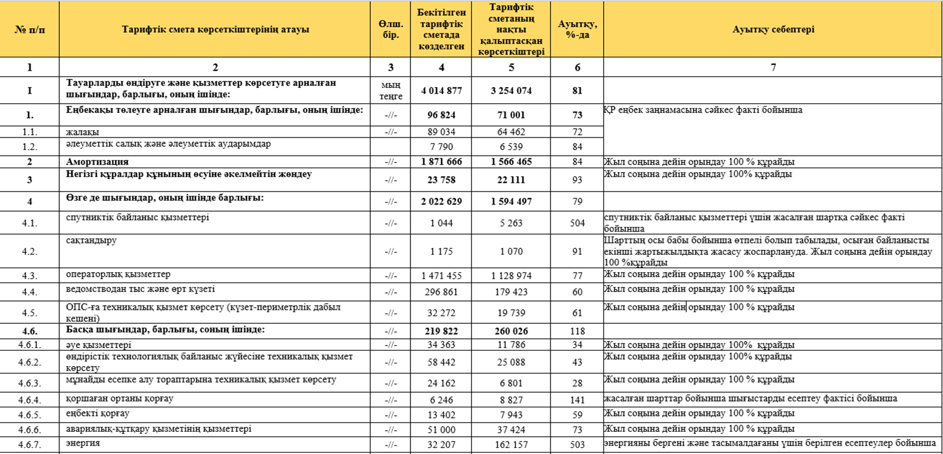
2022 жылға 1 жартыжылдыққа тарифтік сметаның орындалуы (өзіндік құн)

Slide 6
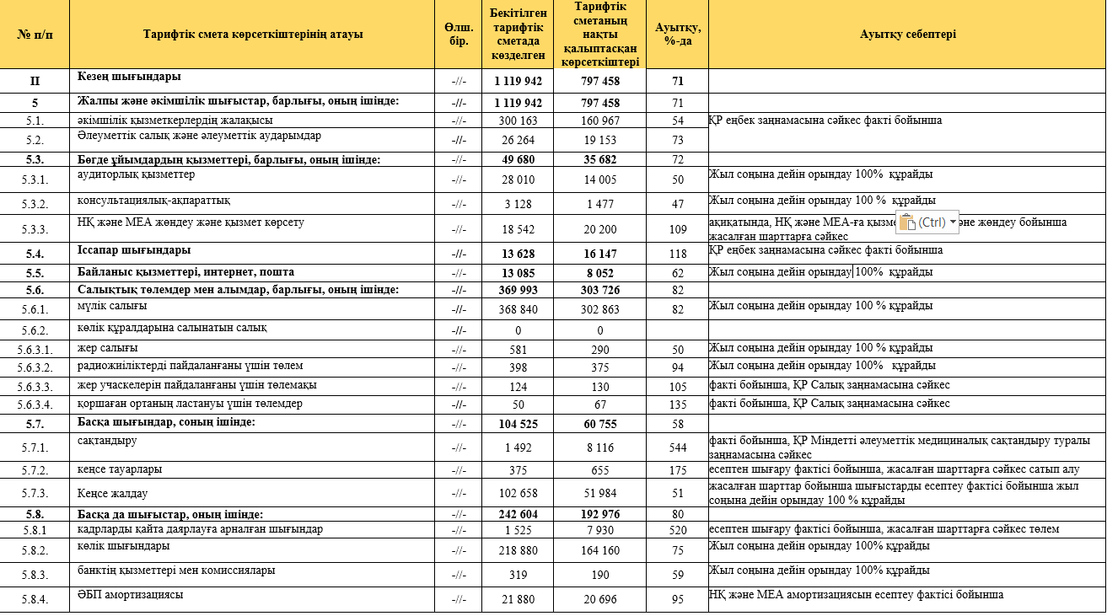
2022 жылға 1 жартыжылдыққа тарифтік сметаның орындалуы (өзіндік құн)

Slide 7
2022 жылғы 1-жартыжылдыққа қызметтің
қаржылық-экономикалық көрсеткіші
Қысқартылған бухгалтелік теңгерім
Кірістер мен шығыстар туралы қысқартылған есеп
Көрсеткіштерің атауы, млрд.тенге | 2022 жылғы 1-жартыжылдық
АКТИВТЕР жиыны, соның ішінде: | 65 699
Қысқа мерзімді активтер | 17 423
Ұзақ мерзімді активтер | 48 276
ПАССИВТЕР жиыны, соның ішінде: | 65 699
Қысқа мерзімді міндеттемелер | 3 663
Ұзақмерзімді міндеттемелер | 10 224
Капитал | 51 813
Көрсеткіштердің атауы, млрд.тенге | 2022 жылғы 1-жартыжылдық
КІРІСТЕР жиыны, соның ішінде: | 8 949
Негізгі қызметінен табыс | 6 524
Қаржыландырудан түскен табыс | 887
өзге де шығындар | 1 538
ШЫҒЫСТАР жиыны, соның ішінде: | 5 975
өзіндік құн | 5 030
әкімшілік шығындар | 671
қаржыландыру шығындары | 259
өзге де шығындар | 15
Корпоративті табыс салығы | 590
Жиынтық табыс | 2383
Қаржылық-экономикалық көрсеткіштер Серіктестіктің 2022 жылғы 1-жартыжылдыққа қаржылық есептілігінде егжей-тегжейлі -көрсетілген. Серіктестіктің қаржылық есептілігі Халықаралық қаржылық есептілік стандарттарына сәйкес дайындалды және тәуелсіз аудитордың аудиторлық есебімен расталды.

Slide 8
Көрсетілетін қызметтердің көлемі туралы ақпарат
Есептік кезеңде 2 735 мың тонна мұнай тасымалданды, соның ішінде:
экспортқа 581 мың тонна;
ішкі нарыққа 2 154 мың тонна.
Осылайша, арақатынас ішкі нарыққа 78,78% және экспортқа 17,4% құрайды.
Есепті кезеңде мұнай тасымалдау серіктестігінің қызметтерін 26 жүк жөнелтуші компания пайдаланды. Тасымалданатын мұнайдың ең үлкен үлесі:
- «Маңғыстаумұнайгаз» АҚ - 41,1%;
- «Ембімұнайгаз» АҚ - 25,6%;
- «СНПС-Актөбемұнайгаз» АҚ - 7,2%;
- «ҚоЖан» АҚ - 4,1%;
- «Сағыз Петролеум Компани» ЖШС - 3,4%;
- «Қазақойл Ақтөбе» ЖШС - 2,3%;
- «Матен Петролеум» ЖШС – 2,1%.
ЖҮКАЙНАЛЫМ
Экспорт | млн.тн/км | 168,4
Ішкі нарық | млн.тн/км | 890,8
ЖҮКАЙНАЛЫМНЫҢ ЖАЛПЫ ЖИЫНЫ | млн.тн/км | 1059,2
КІРІС
Экспорт | млрд.теңге | 996
Ішкі нарық | млрд.теңге | 5266
КІРІСТІҢ ЖАЛПЫ ЖИЫНЫ | млрд.теңге | 6 262

Slide 9
Тұтынушылармен жұмыс
Реттеліп көрсетілен қызметтерді тұтынушылармен негізгі жұмыс жүк жөнелтушілерге жасалған шарттарға сәйкес «Кеңқияқ-Атырау» магистральдық мұнай құбыры арқылы мұнайды тасымалдау мүмкіндігін тең құқылы ұсыну болып табылады.
Көрсетілетін қызметтердің сапасы қамтамасыз етіледі:
жұмыс барысында мұнай мөлшерін өлшеудің заманауи әдістерін қолдану (МЕТ -массалық әдіс, яғни мұнай есебін массасы бойынша, көлемі бойынша емес жүргізу);
магистральдық мұнай құбыры объектілерін ведомстводан тыс күзету;
мұнай құбырының жұмысын жедел бақылау (SCADA, ҰЖЖЖ жүйесі);
анықталған ақаулардың координаттарына 0,5 метрге дейінгі дәлдікпен байланыстыра отырып, құбырдың кеңістіктік орнын анықтауға мүмкіндік беретін магистральдық мұнай құбыры объектілеріне мерзімді диагностика жүргізу арқылы жүзеге асырылады.

Slide 10
2023 жылға міндеттер
1
«Кеңқияқ-Атырау» магистральды мұнай құбыры арқылы қауіпсіз және үзіліссіз мұнай тасымалдауды қамтамасыз ету;
2
Реверс Жобасы объектілерінің құрылысын аяқтау;

Slide 11
Назарларыңызға рақмет!

